Slide 1
Linux内存管理
系统部驱动组培训资料

Slide 2
内存管理
在前面已经提到：
  Linux如何有效地利用x86的分段和分页机制把逻辑地址转换为物理地址
  RAM的某些部分永久地分配给内核，用以存放内核代码以及静态数据
RAM的其余部分称为动态存储器（dynamic memory）

Slide 3
动态存储器
进程和内核都需要动态存储器
属于稀缺资源
整个系统的性能取决于如何有效地管理动态存储器
对于动态存储器要尽可能做到：
  按需分配，不需要时释放

Slide 4
主要内容
内核如何给自己分配动态存储器
  页框管理
  小内存管理
  非连续存储区管理

Slide 5
页框管理
Linux采用页作为内存管理的基本单位
Linux采用的标准的页框大小为4KB
  4KB是大多数磁盘块大小的倍数
  传输效率高
  管理方便
512M的物理内存对应于128K个页框

Slide 6
内核必须记录每个页框当前的状态
  哪些属于进程，哪些存放了内核代码/数据
  是否空闲，即是否可用
  如果不可用，内核需要知道是谁在用这个页框
  这个页框可能的使用者有用户态进程、动态分配的内核数据结构、静态的内核代码、页面cache、设备驱动程序缓冲的数据等等

Slide 7
页描述符
内核使用页描述符来跟踪管理物理内存
  每个物理页框都用一个页描述符表示
  页描述符用struct page的结构描述
  所有物理页框的描述符，组织在mem_map的数组中

Slide 8
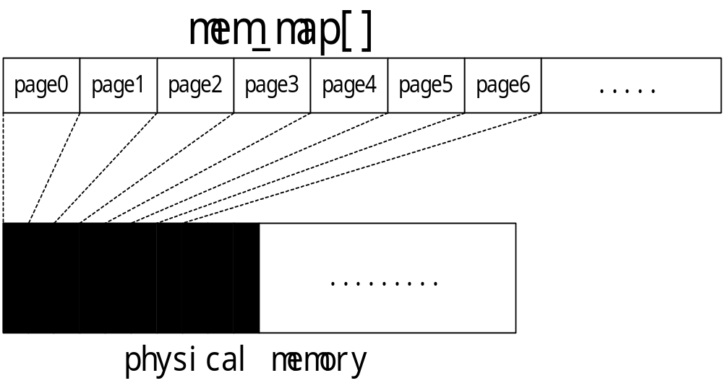
mem_map数组

Slide 9
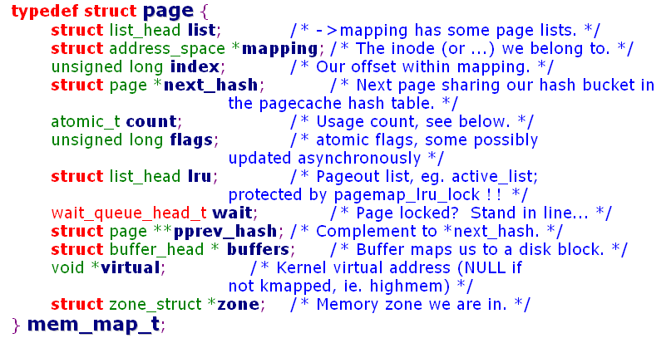
页描述符

Slide 10
页描述符中的各个字段将在用到时逐步介绍，首先看一下
  count：页的使用引用计数器
    0：空闲
    >0：页已经分配给一个或多个进程或用户某些内核数据结构
  flags：页框状态，最多可以有32个，每个使用一个位表示

Slide 11
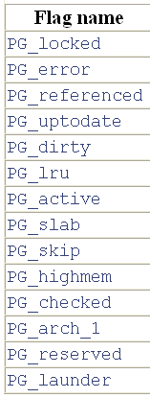
页框状态
在磁盘I/O操作中涉及的页
在传输页时发生I/O错误
为一次I/O操作刚刚访问过的页
在完成读操作后置位，除非发生磁盘I/O错误
页已经被修改
页在活动或非活动的链表中
页在活动页链表中
包含在slab中的页框
页框属于ZONE_HIGHMEM管理区
由ext2文件系统使用的标志
在x86体系结构上没有使用
页框留给内核代码使用或没有使用

Slide 12
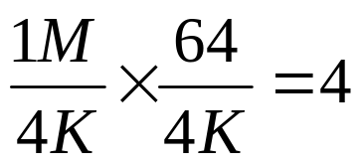
页描述符将会占用很大的一段空间
由于每个struct page结构小于64个字节，因此1MB的内存需要使用约4个页面来存放mem_map数组
假若系统中存在512MB的内存，那么大约需要？？

Slide 13
存储区(Memory Zones)
在一个理想的体系结构中，一个页框就是一个物理存储单元，可以用于任何事情，例如
  存放内核数据/用户数据/缓存磁盘数据等
实际上存在硬件制约：一些页框由于自身的物理地址的原因不能被一些任务所使用，例如
  ISA总线的DMA控制器只能对ram的前16M寻址
  在一些具有大容量ram的32位计算机中，CPU不能直接访问所有的物理存储器，因为线性地址空间不够

Slide 14

页框管理
为了应付这种限制，Linux把具有同样性质的物理内存划分成——区(zones)
Linux在x86上把物理存储器划分为3个区
低于16MB的物理页
高于16MB且低于896MB的物理页
高于896MB的物理页

Slide 15
ZONE_DMA 和ZONE_NORMAL区
包含存储器的“常规”页，通过把它们映射到线性地址空间的3GB以上，内核就可直接访问
而ZONE_HIGHMEN区
中包含的存储器页面不能由内核直接访问
每个zone使用struct zone_struct表示

Slide 16
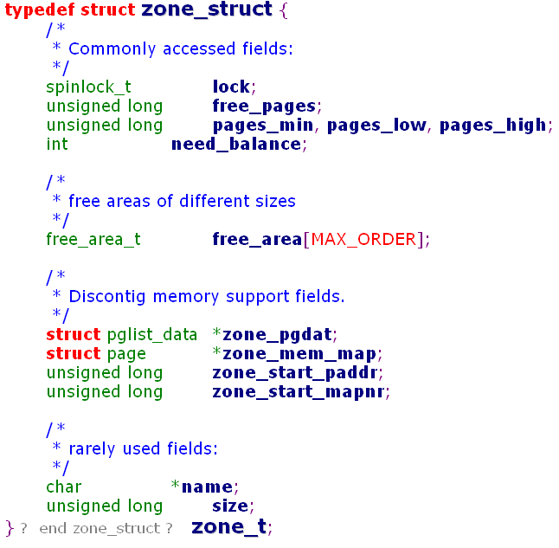
Zone中的空闲页数
Zone中的空闲页面管理数据结构
Zone中页框描述符数组
Zone中的第一个页框的物理地址
Zone中第一个页框描述符的下标
Zone的名字：“DMA”或“Normal”或“HighMem”
Zone中的页数

Slide 17
当内核调用一个页框分配函数时，必须指明请求页框所在的区。这个一般是通过一些flag标志来指定的

Slide 18
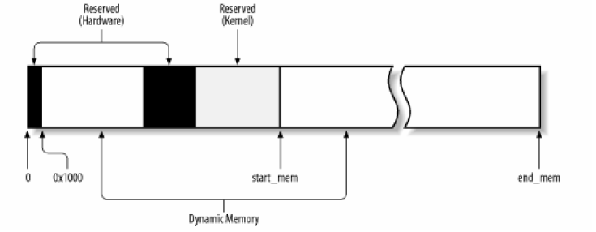
动态内存
内存布局：
  动态内存及引用它的一些值

Slide 19
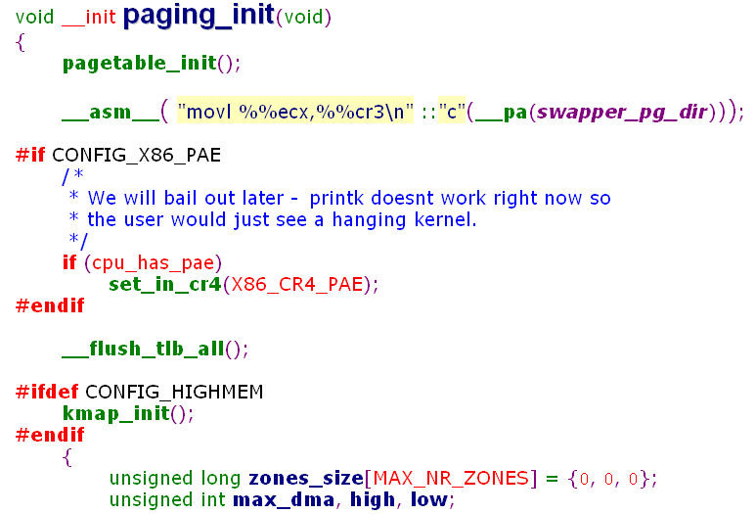
内存管理数据结构的初始化
根据系统中ram的容量初始化内核页表
装载CR3
建立访问zone_highmem的线性地址窗口
初始化zone的大小

Slide 20
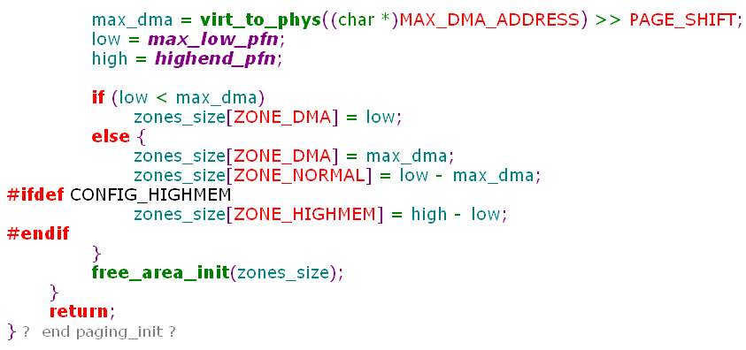
DMA区的大小
Normal区的大小
highmem区的大小
建立管理区描述符，并建立页描述符

Slide 21
当paging_init终止时，动态内存还不可用，因为所有页框的PG_reserved标志都被设置
由mem_init()释放：
  首先计算出系统实际使用的ram页框数
  将所有的ram页框的Reserved标志清除
  调用free_page()将页框释放到伙伴算法管理的内存中
  然后打印出内核可用页框信息

Slide 22
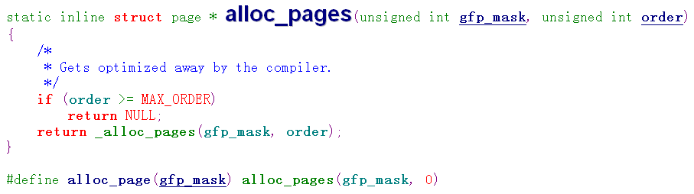
请求页框
内核实现了一种底层的内存分配机制，并提供了几个接口供其他内核函数调用。
分配2的order次方个连续的页框。
返回第一个所分配的页框描述符的
地址，如果分配失败，返回NULL
分配1个页框，返回值同上

Slide 23
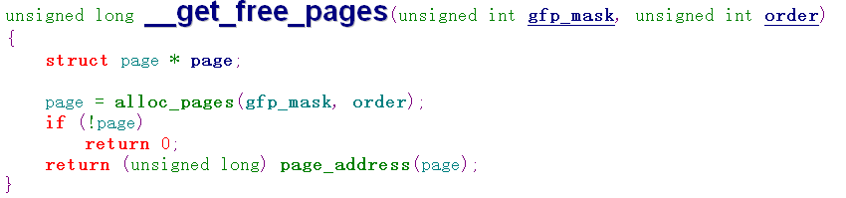

类似alloc_page，但是返回第一个
所分配页框的线性地址
分配一个页框，返回值同上

Slide 24
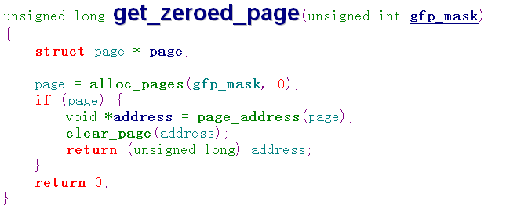
这个函数与__get_free_page基本等价，
差别在于它把所分配页框中的页面数据
全部清0。
这在给用户态的空间分配页框时候很有
用。因为这个页框虽然是可被分配的，
但是里面的数据可能包含了内核的一些
敏感信息。
用来分配适用于DMA的页框

Slide 25
关于unsigned int gfp_mask
指明可在何处并以何种方式查找空闲的页框
  GFP_ATOMIC，
  这种分配是高优先级的并且不能睡眠。一般在中断处理程序，下半部分和其他不能睡眠的场合下使用
  GFP_KERNEL，
  这是普通的分配模式，允许睡眠。一般在用户进程可能调用到的内核函数中使用，这个时候进程是可以安全的睡眠的
  GFP_DMA，
  设备驱动程序需要DMA内存时使用

Slide 26
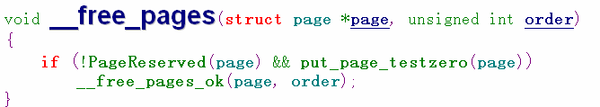
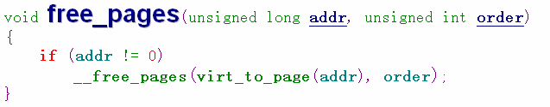

释放页框
如果page对应的页框不是被保留的页框(PG_reserved标志为0)，就
把描述符的count字段减1。如果count变为0，就调用__free_pages_ok()
把第一个空闲页的页框描述符插入到空闲页框的适当链表中
与上一个函数类似，只是第一个参数是要释放的
第一个页框的线性地址addr

Slide 27
在内核中释放页框时要非常小心，必须确保只释放了所请求的页框，否则内核可能会崩溃
  page = __get_free_page(GFP_KERNEL,3);
  If (!page){
  /*如果内存不足，分配失败，必须在这里处理这个失败*/
  }
  /*现在’page’变量指向了8个连续页框的起始线性地址*/
  free_pages(page,3);
  /*现在页框被释放，不应该再对page中存放的线性地址进行操作*/

Slide 28
页框管理
内核要为分配一组连续的页框建立一种稳定、高效的分配策略
这种策略要解决碎片问题：即频繁的请求和释放不同大小的一组连续页框，必然导致在物理页框中分散许多小块的空闲页框
这样，即使有足够的空闲页框页框满足请求，但要分配一个大块的连续页框可能就无法满足了

Slide 29
有两种办法可以避免这样的碎片
  利用MMU把一组非连续的物理空闲页框映射到连续的线性地址空间
  使用一种适当的技术来记录现存的空闲连续页框的情况，以尽量避免为满足对小块的请求而把大块的空闲块进行分割
基于下面的原因，Linux内核首选第二种方法
  在某些情况下，必须使用连续的页框，如DMA
  尽量少的修改内核页表

Slide 30
buddy算法（伙伴算法）
Linux使用著名的伙伴算法来解决碎片问题。
  把所有空闲页框分组为10个块链表，每个块链表分别包含大小为1，2，4，6，8，16，32，64，128，256和512个连续的页框
  每个块的第一个页框的物理地址是该块大小的整数倍。
    例如：大小为16个页框的块，其起址是16×4KB的倍数

Slide 31
伙伴的定义
例如：0和1是伙伴，1和2不是伙伴
两个伙伴的大小必须相同，物理地址必须连续
  假定伙伴的大小为b
  那么第一个伙伴的物理地址必须是2×b×4KB对齐
事实上伙伴是通过对大块的物理内存划分获得的
  假如从第0个页面开始到第3个页面结束的内存
  每次都对半划分，那么第一次划分获得大小为2页的伙伴
  进一步划分，可以获得大小为1页的伙伴，例如0和1，2和3
0
1
2
3
0
1
2
3

Slide 32
数据结构
Linux为每个zone使用不同的伙伴系统
  Zone DMA
  Zone Normal
  Zone HighMem
每个伙伴系统使用的主要数据结构为：
  mem_map数组
  空闲内存管理数组
  与空闲内存管理数组相关的位图(bitmap)数组

Slide 33
mem_map数组
  前面介绍过的页描述符数组
  每个页描述符描述一个物理页框
  整个mem_map数组描述整个zone中的所有的物理内存
空闲内存管理数组
  空闲内存按照伙伴管理的方法进行组织
  使用free_area_t结构

Slide 34
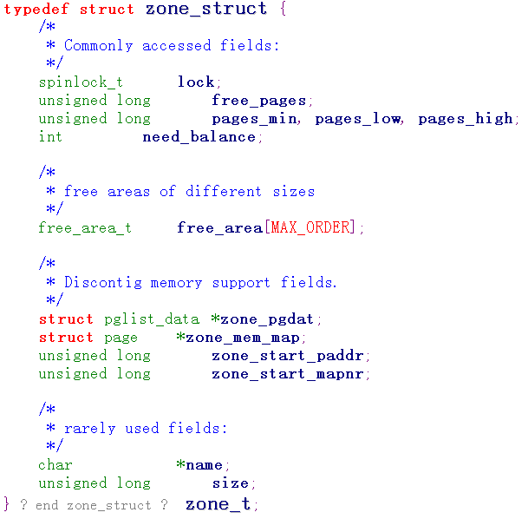
free_area数组的第k个元素
管理大小为2^{k}个页面的内存块
MAX_ORDER的值通常为10

Slide 35
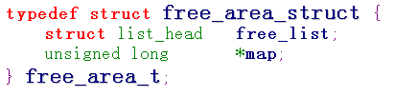
free_area_t结构
所有大小为2^{k}个页框的块组成的
双向循环链表；链表中的每个元素
是对应块的第一个页框描述符
map字段指向一个位图。位图的每一位描述大小为2k 个页框的
两个伙伴块的状态。

Slide 36
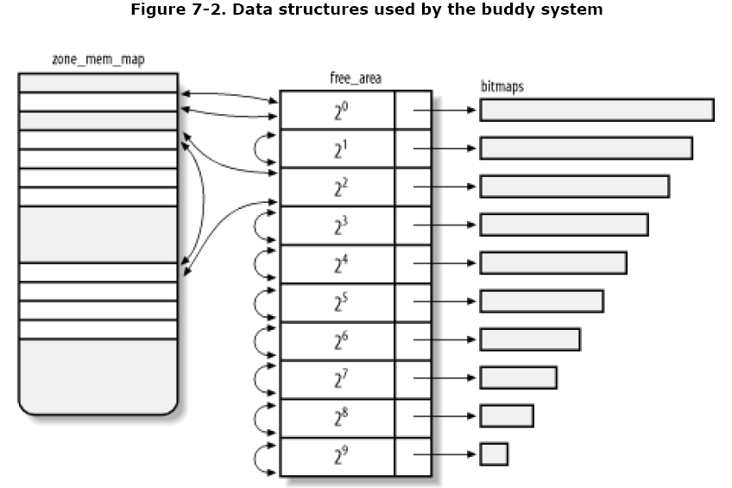

Slide 37
伙伴的合并以及位图的含义
当两个伙伴都为空闲的时候，就合并成一个更大的块
该过程将一直进行，直到找不到可以合并的伙伴为止
位图用来描述伙伴的状态
  一对伙伴只使用一个位表示
    0：伙伴的状态一致
    此时要么全空闲，要么全不空闲
    如果全空闲，必然被合并了
    两种情况下，对应的块数据结构都不在此free_area_t结构中
    1：伙伴的状态不一致
    此时必然有一个空闲、一个不空闲
    表示对应的块数据结构在此free_area_t结构的链表中

Slide 38
举例
假设有128MB的ram。
  128MB最多可以分成2¹⁵=32768个页框，2¹⁴=16384个8KB（2页）的块或2¹³=8192个16KB（4页）的块，直至64个大小为512个页的块
  free_area[0]对应的位图由16384位组成，每对伙伴（大小为1个页框）对应其中的一位；
  free_area[1]对应的位图由8192位组成，每对伙伴块（大小为2页）对应其中的一位
  …
  free_area[9]对应的位图由32位组成，每对伙伴（大小为512页）对应其中的一位

Slide 39
假设要请求一个大小为128个页框的块(0.5MB)。
  算法先free_area[7]中检查是否有空闲块（块大小为128个页框）
  若没有，就到free_area[8]中找一个空闲块（块大小为256个页框）
  若存在这样的块，内核就把256个页框分成两等份，一半用作满足请求，另一半插入free_area[7]中
  如果在free_area[8]中也没有空闲块，就继续找free_area[9]中是否有空闲块。

Slide 40
  若有，先将512分成伙伴，一个插入free_area[8]中，另一个进一步划分成伙伴，取其一插入free_area[7]中，另一个分配出去
  如果free_area[9]也没有空闲块，内存不够，返回一个错误信号

Slide 41
内存的分配与回收
alloc_pages()是伙伴算法分配的核心，前面在请求页框时使用的一系列函数最终都会调用alloc_pages()
  主要是根据输入参数order，在相应的链表中查找连续的空闲页框。在没有足够页框的情况下根据参数gfp_mask决定是否调用内存回收函数去回收内存
__free_pages_ok()是伙伴算法进行页框释放操作的核心函数
  把释放的页框插入到伙伴系统的数据结构中，以便以后可以在分配中使用。
  在这里循环检查bitmap确认伙伴块是否空闲，空闲则合并成一个单独的块，并把此块加入到合适的链表中

Slide 42
内存区管理(memory area)
单单分配页面的分配器肯定是不能满足要求的
内核中大量使用各种数据结构，大小从几个字节到几十上百k不等，都取整到2的幂次个页面那是完全不现实的
早期内核的解决方法是提供大小为2,4,8,16,...,131056字节的内存区域
需要新的内存区域时，内核从伙伴系统申请页面，把它们划分成一个个区域，取一个来满足需求
如果某个页面中的内存区域都释放了，页面就交回到伙伴系统

Slide 43
但这种分配方法有许多值得改进的地方：
  不同的数据类型用不同的方法分配内存可能提高效率。比如需要初始化的数据结构，释放后可以暂存着，再分配时就不必初始化了
  内核的函数常常重复地使用同一类型的内存区，缓存最近释放的对象可以加速分配和释放
  对内存的请求可以按照请求频率来分类，频繁使用的类型使用专门的缓存，很少使用的可以使用通用缓存
  使用2的幂次大小的内存区域时硬件高速缓存冲突的概率较大，有可能通过仔细安排内存区域的起始地址来减少硬件高速缓存冲突
  缓存一定数量的对象可以减少对buddy系统的调用，从而节省时间并减少由此引起的硬件高速缓存污染

Slide 44
slab分配器
slab分配器体现了这些改进思想
  slab分配器把内存区看成对象
  slab分配器把对象分组放进高速缓存。
  每个高速缓存都是同种类型内存对象的一种“储备”
    例如当一个文件被打开时，存放相应“打开文件”对象所需的内存是从一个叫做filp(file pointer)的slab分配器的高速缓存中得到的
    也就是说每种对象类型对应一个高速缓存

Slide 45
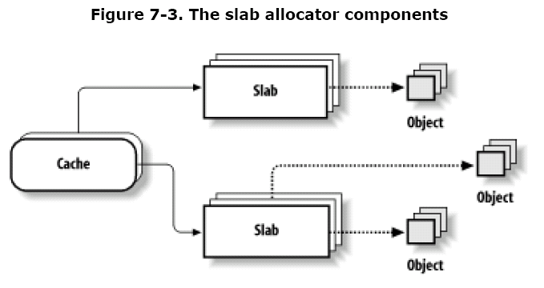
每个高速缓存被分成多个slabs，每个slab由一个或多个连续的页框组成，其中包含一定数目的对象

Slide 46
每个slab有三种状态：全满，半满，全空
  全满意味着slab中的对象全部已被分配出去
  全空意味着slab中的对象全部是可用的
  半满介于两者之间
当内核函数需要一个新的对象时，
  优先从半满的slab满足这个请求
  否则从全空的slab中取一个对象满足请求
  如果没有空的slab则向buddy系统申请页面生成一个新的slab

Slide 47
普通和专用高速缓存
每个高速缓存使用kmem_cache_s表示
普通高速缓存根据大小分配内存
  26个，2组（一组用于DMA分配，另一组用于常规分配）
  每组13个，大小从2⁵=32个字节，到2¹⁷=132017个字节
专用高速缓存根据类型分配

Slide 48
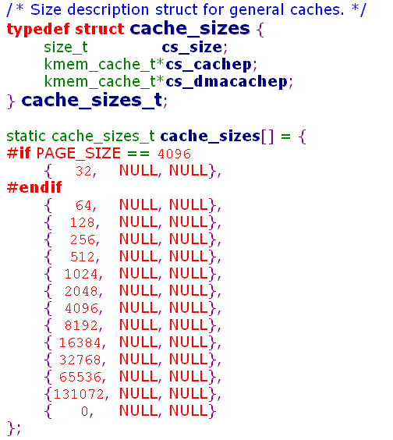
常规普通高速缓存

Slide 49
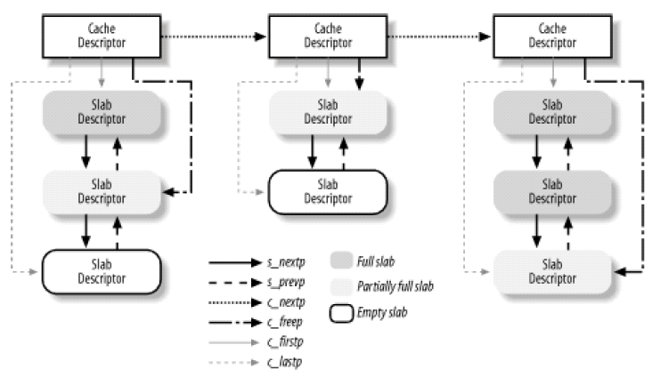
高速缓存描述符和slab描述符之间的关系

Slide 50
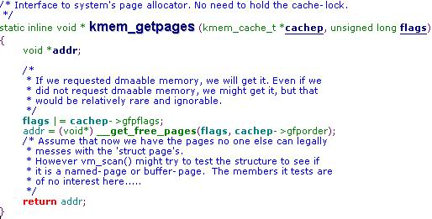
slab分配器和伙伴系统的接口
slab分配器调用kmem_getpages()来获取一组连续的空闲页框

Slide 51
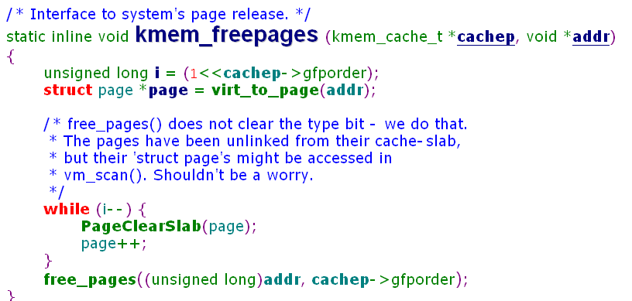
相应的有kmem_freepages()来释放分配给slab分配器的页框

Slide 52
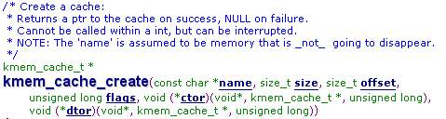
slab分配器提供的接口
创建专用高速缓存
name参数是cache的名字，size参数指明slab中对象的大小，offset参数指明第一个对象在slab中的偏移(一般指明0就可以了)
flags参数指明了cache的一些分配原则。最后两个参数未用

Slide 53
撤销专用高速缓存
  一般内核撤销一个模块时会调用这个函数撤销属于那个模块的cache类型
所有在cache中的slabs必须为空
在撤销过程中不能在让其他函数请求这个
cache中的内存对象，这个函数的caller
必须负责同步问题

Slide 54
从专用高速缓冲中分配和释放
从高速缓存中分配/释放一个内存对象
cachep指向对应的高速缓存
返回指向这个对象的指针。
释放

Slide 55
从普通高速缓存中分配和释放
从通用缓存中申请大小为size的一段连续物理内存，返回指向这段内存线性地址的指针
释放由前面一个kmalloc()函数申请的内存

Slide 56
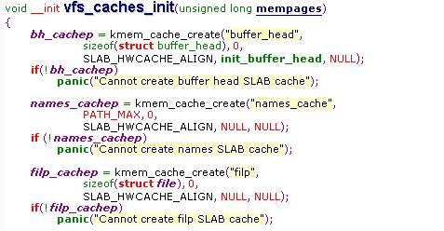
使用slab分配器的例子

Slide 57
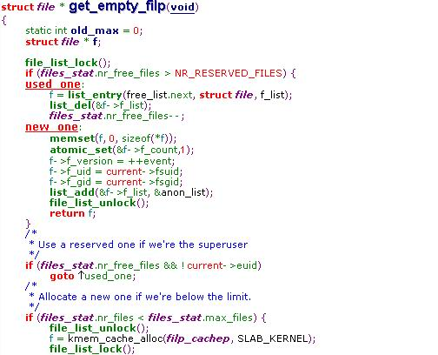

Slide 58
如果编写的内核模块有许多创建和释放数据结构的操作，可以考虑调用前面所述的slab分配器的接口创建一个高速缓存
这样可以大大减少内存的访问时间

Slide 59
非连续存储区管理
把线性空间映射到一组连续的页框是很好的选择
有时候不得不将线性空间映射到一组不连续的页框
  优点：避免碎片

Slide 60
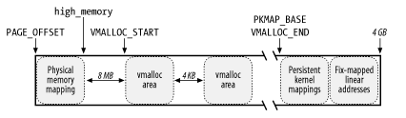
为非连续内存区保留的线性地址空间
VMALLOC_START~VMALLOC_END

Slide 61
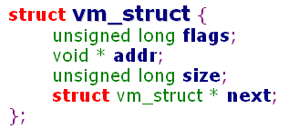
非连续存储区的描述符
Vmalloc分配一个非连续存储区
  它调用get_vm_area创建一个新的vm_struct结构
  调用Vmalloc_area_pages请求非连续的页框
Vfree释放非连续线性区间
  它调用vmfree_area_pages释放页框

